Slide 1
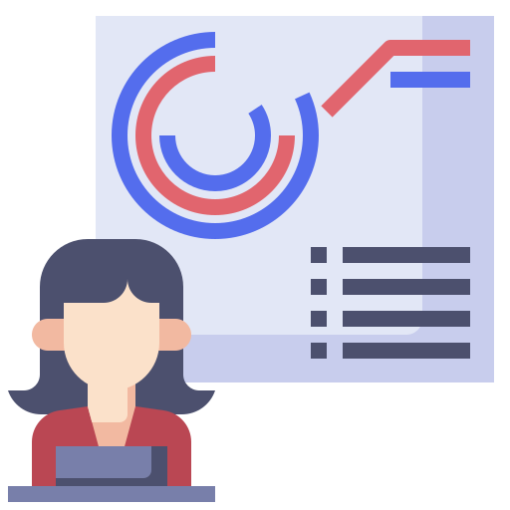



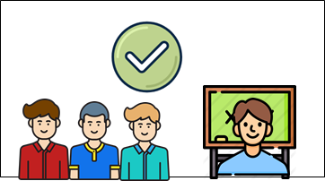
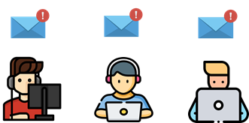
HLD
Professora acessa a aplicação
À aplicação mostra os gráficos gerados pelos logs
Mostra que os logs dos alunos estão altos
Os alunos são notificados por estarem com outros sites abertos
Os alunos voltam a prestar atenção no professor.
Os Alunos são notificados por estarem infringindo as regras

